Slide 1

מישהו לרוץ איתו/ דוד גרוסמן
http://www.youtube.com/watch?v=7f-JRZcwRas

Slide 2
מבנה העלילה:
עלילה חיצונית
הסיפור של תמר
הסיפור של אסף
עלילה פנימית-מתרחשת בלב הגיבורים

Slide 3

לאיזה ז'אנר=סוגה שייך הספר?
רומן בלשי
הגדרה: רומן שבמרכזו חידה האמורה להיפתר והעלאת אירוע מסתורי שאמור להתפענח.
ביצירה הבלשית הדמות המרכזית היא דמותו של הבלש-החוקר, העוקב אחר הפושע ומנסה לחשוף אותו ואת מניעיו.
מי הבלש?
אסף- צריך לפענח את מניעיה של תמר ולמצוא אותה.
תמר-חיפושים אחר שי, חדירה מחושבת למעון של פסח והוצאתו משם.
ברומן מסוג שכזה יש פושעים ונוכלים ושוטרים וחוקרים ובלשים, ועלילה שמסתבכת, מתקדמת ונסוגה עד לסיומה הטוב.

Slide 4
רומן ריאליסטי
הגדרה:
יצירה שיש בה חיקוי נאמן למציאות.
יש ביצירה נאמנות לעובדות; מלאוּת של תיאור, בבחינת הצגה מפורטת של מקום וזמן, ועלילה שיש בה אמינות משכנעת והיגיון; קיימת ביצירה נאמנות לסגנון הדיבור של הדמויות, כאשר חלק מן הדמויות מעוצבות באמצעות השפה ודרך המשלבים הלשוניים השונים.
דוגמאות:
מצליח:"מה נורא קשורה? היא לא יכולה לזוז מטר בלי הכלבה... אני? מאיפה לי? היא ... היא לא מספרת רק שומעת. ... היא - איך אני יסביר לך - אתה מדבר איתה והיא שומעת. אז יש לך ברירה? אתה שופך הכל חופשי. קטעים איתה... למה היא אשכרה רוצה לשמוע אותך. הבנת אותי? מעניין אותה החיים שלך." [עמ' 177]
...
פסח:"עכשיו יש שתי אפשרויות. או שתגידי בטובות עם מי דברת, או שנכריח אותך. מה החלטת?" [עמ' 232]
"קומי. הפעם יצאת מזה. מסריח לי עד השמיים, אבל בפוקס יצאת. עכשיו תפתחי טוב טוב אוזניים":[233]

Slide 5
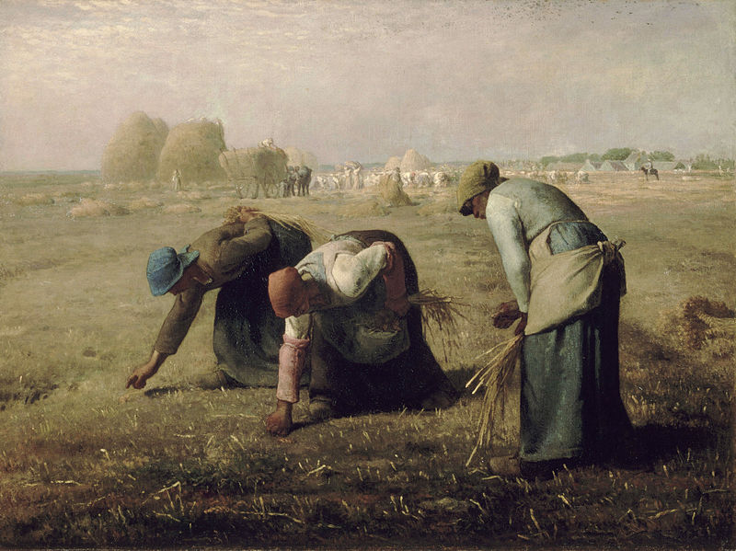
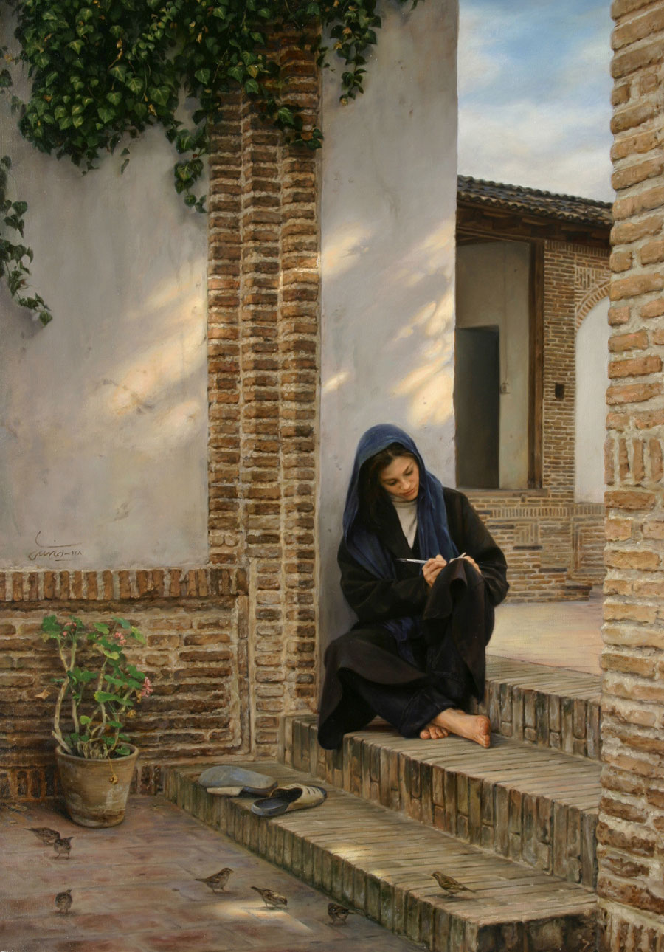
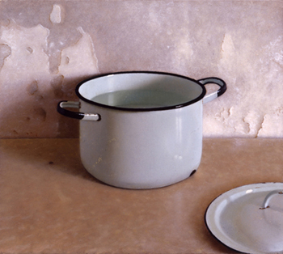
ז'אן פרנסואה מילה
דוגמאות לריאליזם באמנות:
מילקה

Slide 6
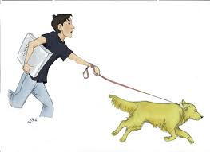
רומן מסע
ספר מסע הוא ספר שבו מתרחש מסע חיצוני - יציאה מנקודה מסוימת והגעה לנקודת אחרת (במקרים רבים ההגעה לנקודה האחרת היא חזרה למקום היציאה), ובמקביל לו מתרחש מסע פנימי אל גילוי העצמי ואל יצירת שינוי בחייו של הגיבור.
מסע של מי?
תיאודורה- מסע מיוון לא"י, כניסה למנזר בירושלים ומשם מסע תודעתי בלבד באמצעות ספרים ואנשים
תמר- מסע בעקבות שי, מסע במרחב אך גם מסע פנימי, ברור עצמי
אסף- מסע בעקבות תמר באמצעות הריצה אחרי דינקה ברחובות ירושלים אך גם מסע ברור פנימי של התבגרות.

Slide 7
רומן חניכה
מאפייני רומן חניכה:
הגיבור חווה מעבר ותהליך. עזיבת המצב הקיים ומציאת מקור חיים שיביא למצב אחר, עשיר או בוגר יותר, ושיבה אל המקור ממנו יצא עם הידע החדש שצבר.
הגיבור עובר שורה של התנסויות קשות ויוצא מהן אחר. זוכה במעמד קיומי שונה מזה שהיה לו טרם חניכתו.
ההדרכה או פעולת החונכות מתבצעת על ידי דמות מבוגרת יותר ומנוסה יותר.

Slide 8

מי עובר חניכה?
תהליך החניכה של תמר-
תמר מתגלה בעלילה החיצונית כנערה פעילה, יוזמת ומבצעת. למתבונן מן הצד היא נראית בוגרת, מוכשרת ובעלת ביטחון עצמי רב, אך למעשה היא מתארת את עצמה כאדם בעל דימוי עצמי נמוך. היא רואה את עצמה כאדם פחדן, כחסרת יכולת ליצור קשר חברתי ממשי, כמבולבלת, נטולת אמביציה ומפונקת.
דוגמא:"...אולי זאת סתם הרתיעה שלה מזרים, לחשו המחשבות שלה, ואולי זה מה שהיא תמיד, הקושי הארור להתחבר, למהול את עצמה באחרים. להתפשר אתם על שפה משותפת.... האמת שזאת סתם עליבות נפש. מה את חושבת שאני לא רוצה? אבל ככה עשו אותי, לא מצליחה באמת להתחבר לאף אחד...בסוף הכל מתפרק לי, חוזר לאפס. משפחה, חברים, הכל". [96)
במהלך העלילה היא הולכת וצומחת, מתבגרת ומוציאה מן הכוח אל הפועל את היכולות שלה ואת התוכניות שתכננה לפרטי פרטים.
תמר היא אכן גיבור העוזב את העולם שבו הוא נמצא ומגיע אל מחוז אחר ובלתי מוכר. תמר מגלה עיר שהיא למעשה ירושלים אחרת לחלוטין. כגיבור של רומן חניכה היא יורדת אל מעמקים ואל מקומות של תהומות, ובהם היא מגיעה לראיה ולתובנות שלא היו לה חודשיים לפני כן.

Slide 9

מיהם החונכים?
בהיעדר דמויות הורים משמעותיות אצל תמר, תאודורה ולאה הופכות לחונכות שלה.
תאודורה- מדריכה רוחנית של תמר, עוזרת לה להתבונן בעצמה ובחייה ולארגן את מערכות היחסים שלה עם עצמה ועם העולם.
(תמר אף היא חונכת את תיאודורה כשהיא מביאה אליה את העולם החיצוני)
לאה- מפגינה כלפי תמר חום אימהי, בעלת ניסיון חיים עשיר, יודעת לדבר עם תמר בגובה העיניים אך גם להזהירה מסכנות הנקרות בדרכה.לאה היא דמות חזקה ובלתי נכנעת המהווה מודל עבור תמר.

Slide 10

בקצרה על שי ואסף כדמויות העוברות חניכה:
אסף- בתחילת הספר מתואר כנער ביישן ולא בולט. הוא נשאר לבדו בארץ ונקלע לקיץ של מסע התבגרות. אסף מטלטל ממקום למקום בעקבות דינקה, עובר מבחנים קשים אך לא עוזב את המשימה שלקח על עצמו.
המבחנים והסכנות אותם הוא צולח, מכשירים אותו ועוזרים לו להכיר את עצמו טוב יותר ולזכך את אישיותו.
החונכים של אסף- "קרנף" המזהיר אותו מסכנות, שומר עליו ומהווה דמות בוגרת עליה ניתן להישען.
גם תאודורה היא חונכת עבורו כשהוא משתף אותה בנבכי לבו והיא מכוונת אותו לתובנות חשובות.
שי-שי נמצא בתחתית, הוא מכור לסמים, כבול למעון של פסח, מתואר כחסר רצון, "מחוק", בעיצומו של תהליך הרס עצמי.
החונכת שלו היא תמר. תמר יורדת אל התהומות שלו כדי להוציאו משם. היא מעבירה אותו מעין לידה מחדש במערה ממנה הוא נחלץ בסוף הספר לקראת חיים חדשים.

Slide 11
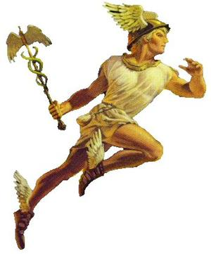
משמעות הכותרת
מי רץ? לאן? עם מי?
הסיפור מעלה כמה וכמה אפשרויות : בתחילת הספר דינקה היא הכלבה שאפשר לרוץ איתה . מבחינת אסף , " לרוץ" משמעו ריצה כפשוטה תוך הנאה עצומה הן מהפעילות הפיזית המשחררת והן מעצם היציאה החוצה , שיש בה משום שחרור מתחושת הכבילות בחייו. אך כבר בשלב זה הוא חש שטמון בריצה משהו גדול יותר , "עונג הריצה אל הלא-נודע" ( עמ' 18).
האפשרות השנייה לפירוש שמו של הספר מתקשרת לחוויית הקריאה בספרו של גרוסמן , שמאפשרת לקורא "לרוץ" עם הספר .
ניתן לפרש את שם הספר בדרכים נוספות . ריצה היא המוטיב המכונן את היצירה: חלקו ריצה ממש , חלקו ריצה במחשבה , וחלקו הליכה מסוגים שונים - בעקבות מישהו , עם מישהו , למען מישהו . במובן זה זהו רומן של חיפוש , כמו משחקי המבוכים והדרקונים שאסף משחק בהם . הסמל שיכול לייצג את אישיותו של אסף, הוא האל הרמס בעל הנעליים המכונפות : שליח שרץ מהר , נודד , חוצה גבולות ממקום למקום במעשה ובמחשבה.

Slide 12

מוטיבים ביצירה:
-מוטיב הריצה. דינקה הכלבה רצה ומריצה בעקבותיה את אסף. שניהם מחפשים את בעל הכלבה. אנשי פסח רודפים אחרי אסף ותמר, והם נמלטים מהם. אסף נהג לרוץ (ריצה ספורטיבית) וחולם למצוא מישהו שירוץ אתו למרחקים ארוכים. מוטיב זה מגביר את המתח ברומאן, מקדם את העלילה על ידי הפגשת הרצים עם אנשים ועם מצבים משתנים.
-מוטיב החיפוש - אסף מחפש את תמר, תמר מחפשת את שי. שניהם מחפשים את עצמם. במהלך העלילה הם מתוודעים לעצמם, הם מתבגרים ומוכנים לקשר הרציני שנוצר ביניהם.
-מוטיב בית הסוהר - השהייה בבית הסוהר מהווה ניגוד למוטיב הריצה. תיאודורה כלואה בביתה ויוצרת קשר עם אסירים או עם מעט האנשים שנכנסים לביתה הסגור. תמר מרצונה החופשי נכנסת לבית הסוהר במעונו של פסח, ששם כלואים נערים ונערות בניגוד לרצונם ובלי יכולת להשתחרר. הניגוד בין המצבים יוצר עניין בסיפור ומעלה את המתח.
-מוסיקה – שירה ונגינה. תמר ושי שרים ומנגנים ומבטאים באמצעות המוסיקה את עצמם. השירים ששרה תמר ונגינתו של שי מוסיפים עניין לסיפור והם גם הסיבה למעצרם ולשחרורם.

Slide 13

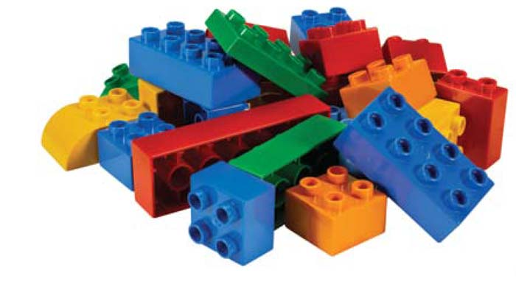

סמלים ביצירה
מוטיב הריצה מתפקד גם כסמל. רצונו של שי לרוץ למרחקים ארוכים מכוון לשאיפתו להגשמה עצמית ברמה גבוהה. תמר מתאימה להיות שותפה להגשמת שאיפה זו.
חלקי הפאזלֹ – חלקי הפאזל אלו פרטים קטנים הנאספים לתמונה גדולה וברורה. על אסף מסופר שכבר בגיל שמונה הוא גמר להרכיב פאזל של 10.000 חלקים. עובדה זו מלמדת על סבלנותו והתמדתו. כך גם בעלילת הרומאן חיפושו אחרי משמעות המאורעות מאפשרת את הרכבת הפאזל, שמושלם בסיומה של העלילה .
חלקי הלֶגוֹ – אלו חלקים קטנים של משחק המתחברים ביניהם לבניין נציב. תמר מדמה את חלקי הלגו ליכולת חברתית. היא מתארת את עצמה כמי שפגומה מבחינה חברתית, "לא מצליחה להתחבר באמת לאף אחד. חסר לי החלק הזה בנשמה שנצמד.." (ע' 96, ע' 169). כשהיא מתוודעת לאסף היא מרגישה שמצאה מישהו קרוב לה. (חלקי הלגו יוכלו להיצמד- ע' 314).

Slide 14
מסרים ברומן
אחריות חברתית וערבות הדדית- החברה צריכה להכיר גם את הפינות "האפלות" של הקיום בה, הכרות קרובה, מכלי ראשון. זהו סיפור עלינו כחברה ועל הצורך לצאת מעצמנו, מעיסוק באני הפרטי אל עיסוק בכלל בחברה, בבחינת 'כל ישראל ערבים זה בזה'.
גורל מול בחירה חופשית-
בני אדם נקלעים לנסיבות שלא הם בחרו בהם, אך הם יכולים לבחור איך להתמודד איתן.
תאודורה בוחרת להישאר במנזר כל השנים
תמר נקלעת לסיטואציה מורכבת ובוחרת לצאת למסע המסוכן על מנת להחזיר את אחיה למסלול.
אסף בוחר להמשיך את המסע שלכאורה איננו מחויב לו

Slide 15

תפקידה של המשפחה-
הרומן מציג שתי משפחות, ובודק דרכן את הדגם הרצוי של משפחה: משפחתם של תמר ושי ומשפחתם של אסף, רלי ומוקי. לאה, אם חד-הורית, מהווה משפחה מן הסוג שהולך ומתפשט בחברה של ימינו.
שתי המשפחות מעוצבות באמצעות אנלוגיה ניגודית. המשפחה של אסף חמה ותומכת. הוריו הם אנשים פשוטים המעניקים לילדיהם ביטחון ואהבה. הוריה של תמר משכילים, עוסקים במקצועות חופשיים, עסוקים בעצמם ומסוכסכים עם עצמם. האווירה בביתם היא של מתח, יש ביניהם ויכוחים ואין להורים פניות לטפל בילדים.

Slide 16

ביבליוגרפיה
אהובה רקאנטי, מישהו לרוץ איתו- הספר והסרט, אתר דעת
מתוקה אלפר, הערות למישהו לרוץ איתו, אתר דעת
אילנה אלקד-להמן, הקסם שבקשר

